Slide 1

P6-P7晋升述职
汇报人：意遂
Notes:
各位评委早上好，我是来自消费连接平台的汇报人意遂，下面开始我的ppt。

Slide 2

目录
1 工作历程
2 述职内容（Mac旺旺&千牛的重构）
3 优势与未来规划
Notes:
第一部分我的完整工作历程。接下来是述职内容，我将重点介绍mac旺旺和千牛的重构。最后是我的优势与未来规划。（个人简介）

Slide 3
工作历程
2008
2016.2
2016.8
四川大学 计算机学院
加入阿里巴巴
移动千牛直播项目
01
02
03
04
05
06
now
2012
2016.2
2017.2
腾讯科技有限公司(qq、教育)
Mac旺旺重构版本
Mac旺旺 & 千牛重构版本
Notes:
2008年四川大学、2012年毕业并加入腾讯公司、参与腾讯QQ与腾讯教育的开发。2016年加入阿里巴巴参与Mac旺旺功能开发，2016年8月负责移动千牛直播项目，17年2月负责mac旺旺和千牛的重构。居中

Slide 4
述职内容（Mac旺旺&千牛重构）
项目重构背景介绍
架构的思考与实践
Mac旺旺&千牛代码合并
本地插件体系
Notes:
述职内容分为项目重构背景、…四个部分，讲述Mac旺旺和千牛的重构优化之路。

Slide 5
Mac旺旺&千牛架构-重构背景与解决方案
重点问题：
(Mac旺旺 + Mac千牛) * (老业务维护+新业务支撑) == 2人力
mac端旺旺&千牛长久没有维护。功能落后、历史bug多（线上空间问题二百多个）。
mac旺旺&千牛代码混乱，分层架构混乱。
方案选择 | 优势 | 劣势
抛开历史包袱，全新代码重开发 | 历史包袱小 | 人力成本高 (老业务、新业务重开发)
现有代码继续功能开发与维护 | 已知问题可以快速处理、上线 | 长期维护成本高、需求迭代慢
现有代码重架构，集成跨端业务SDK | 可维护性提高，多端复用，业务维护与迭代成本降低 | 前期投入成本增加
Notes:
Mac千牛和旺旺需要进行老业务维护，新业务的支撑。(痛点) （抛开历史包fu重开发）
我们面临的问题是业务的维护与支撑只有2人力，这本身就是一个巨大的挑战。
然而现实是：mac端旺旺和千牛长久没有维护、功能落后\历史bug多。同时代码混乱、分层架构混乱。
有三种选择方案：全新代码重开发；现有代码继续功能开发与维护；
最终选择“对现有代码重架构提高代码可维护性，集成跨平台业务SDK实现多端复用”。优势在于业务维护与迭代成本相对较低，并且是一种长远的解决方案。

Slide 6
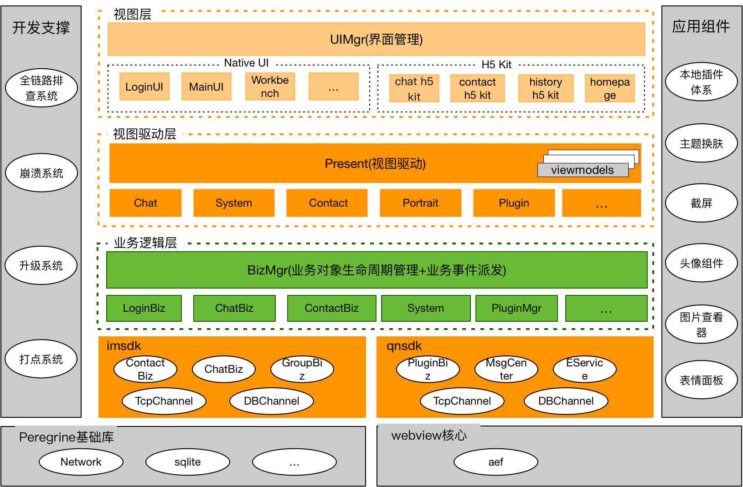
Mac旺旺&千牛架构-架构与多端复用
高复用
强解耦
Notes:
例子放后。实现复用。复用场景(产品特性) aef-》web容器 （强解ou、最大特点->高复用）
界面与数据解耦（架构特性）
特性-》解决什么问题。（带来的好处）（整体介绍-》怎样解决问题讲架构）
这是Mac端重架构之后的架构图。
整个架构采用mvp架构模式隔离界面与数据。
视图层采用Native UI与h5 kit混合开发模式。之所以使用混合开发模式，虽然Native UI能满足Mac端高性能场景，但不能在mac端与win端复用。只使用H5 kit，虽然提高Mac端与Win端的复用，但是不能满足部分高性能场景。
混合开发能在高复用与高性能之间取得一个很好的平衡。
界面的驱动层隔离界面与业务逻辑。向上采用viewmodels进行界面展示驱动，向下调用业务逻辑。
界面驱动层中的业务左右解耦。(例如：当收到一条聊天消息，会通知到会话列表的P层与系统消息提醒的p层。由会话列表的p层进行驱动会话列表展示，由消息提醒的p层驱动消息提醒。实现业务的左右解耦)
业务逻辑层包含Mac端特有业务逻辑，以及对底层SDK的oc代码桥接与封装。
底层集成跨平台的业务sdk，实现多端业务逻辑复用。im业务对接imsdk，包括联系人、聊天消息、群等。商家业务对接qnsdk，包括商家插件、消息中心、E客服等。
imsdk、qnsdk等依赖prg库，使用可定制化SDK框架。
win端采用aef作为webview，与mac端原生webview的使用差异比较大。同时两种webview对于页面的展示效果支持不一样。为了抹平使用与展示差异生，mac接入aef，达到从sdk到h5界面展示整条链路逻辑的复用。
然后将独立功能组件化以提高业务复用。包括：本地插件体系、主题换肤、截屏、头像组件、图片查看器、表情面板等。
同时接入开发支撑系统保证项目稳定性。包括：针对消息问题的全链路排查系统、应用崩溃系统、应用升级系统、数据打点系统。
以上就是mac千牛和旺旺做的重构努力与建设。

Slide 7
Mac旺旺&千牛-重构成果展示
431个历史问题彻底解决(线上空间+先知反馈)：
消息上屏(消息丢失、消息重复、消息串号)
未读数显示不正确
图片消息加载不成功
漫游业务多端统一
消息发送超时、重发
服务端下发内容编码不统一
登录失败、断线重连
消息链接安全识别
店铺数据不正确
服务号订阅失败
动态卡片点击不响应
最近联系人丢失
…
24个新需求快速落地：
工作台首页改版
消息管理器
文件传输、预览功能
消息的已读、未读、撤回、转发
消息中心
宝贝、店铺卡片
红包消息
插件中心
E客服
会话置顶
交易状态小锤子
快捷回复
…
没有了历史包袱，同时新需求迭代速度加快
Notes:
、//(工作台首页、文件传输、文件预览、消息的已读、消息的撤回、消息的转发、消息管理器、消息中心窗体、宝贝卡片、红包消息、店铺卡片、客服转接、会话置顶、交易小锤子、快捷回复、插件中心、挂起状态、e客服等)
架构落地的贡献。出发点。
重架构之后：
在重构与复用SDK过程中，共彻底解决了431个历史bug，没有了历史包袱。
同时新需求迭代响应速度加快，已有24个新需求快速落地。其中如消息管理器、消息的xx都是通过复用跨端SDK与h5一步完成。
Mac千牛和旺旺的重构很好解决了低人力成本对接老业务维护与新业务迭代的痛点。

Slide 8
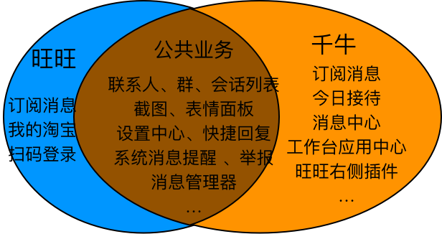
Mac旺旺&千牛代码合并
重点问题：
(mac端的业务开发+界面逻辑开发+基础能力建设+测试成本+…) * (mac千牛+mac旺旺)
分析：
千牛包含旺旺绝大部分的业务场景，
代码合并具有可行性。
合并中的问题
功能的实现不完全一致。
业务场景相同，界面呈现效果却不一致。
旺旺和千牛代码的改动，容易相互影响业务。
Notes:
串场。（业务的定制性，产品稳定性保证(业务隔离)）。合并可行性。（界面定制、业务定制）界面组件化
解决了业务逻辑复用之后，进一步思考人力节约成本问题。
发现旺旺和千牛在mac端业务开发、界面逻辑开发、桥接层升级依然有很大人力成本浪费。
所以考虑是否可以进一将Mac旺旺和千牛进行代码合并。
分析Mac旺旺和Mac千牛的业务，发现Mac旺旺百分之90以上的业务场景与Mac千牛重合，所以认为代码合并具很很大的可能性。
合并中需要解决的问题是：
如何做到旺旺的代码改动不影响到千牛的业务、如何最大化的界面复用、如何做到某些相同业务功能，却实现不同。

Slide 9
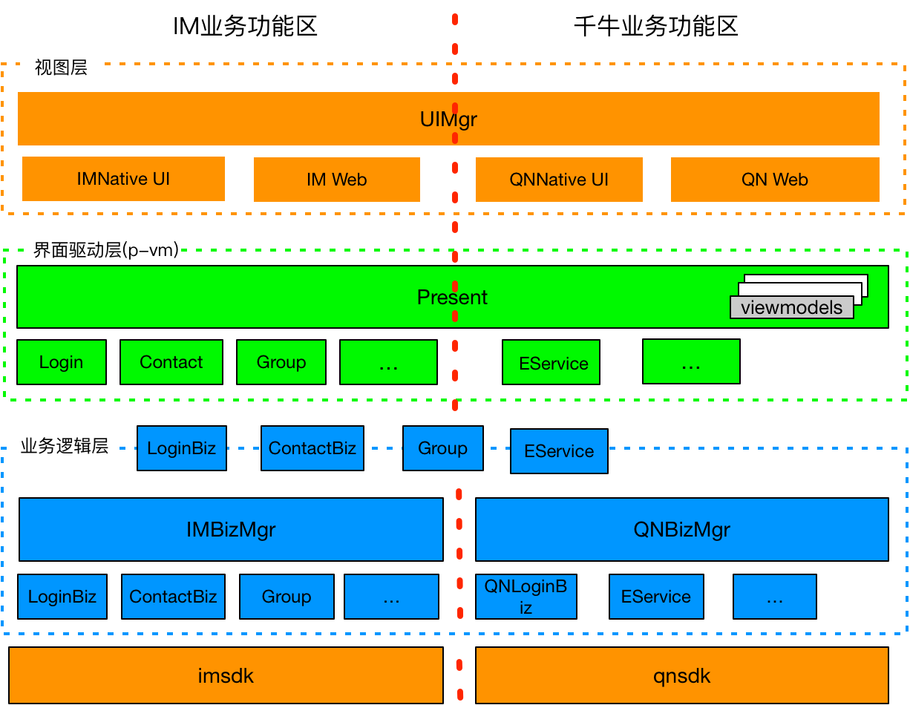
Mac旺旺&千牛合并-解决方案
接口抽象化
界面可定制
业务可定制
Notes:
解法问题。mvp->
打包p。
第一点：通过业务逻辑层封装相同业务功能，实现不同的情况。例如：旺旺业务有旺旺的LoginBiz，千牛业务有Biz，通过业务逻辑层封装之后只会对外提供一个Login Biz。
第二点：业务层、驱动层左右业务隔离,防止旺旺代码改动影响到千牛业务。同时由驱动层驱动界面，防止界面行为的不正确。
第三点：界面与业务层分离，由驱动层驱动，界面逻辑更薄，可复用性更大。
抽象差异性、千牛&旺旺业务隔离、界面隔离。(mvc->mvp) 工作手段
实践过程中发现P层与界面交互接口较多的情况，接入viewmodel与界面的双向绑定模式。当viewmodel对接信息改变时，直接反应到界面。
最终形成了mvp-vm的混合架构模式。同时在P层检测viewmodels的正确性，可以很好完成界面的接口测试。
（例子：联系人/客服列表）

Slide 10
Mac旺旺&千牛合并 –界面与业务逻辑复用
28个独立窗体界面逻辑复用
登录框
主面板窗体
个人资料卡
群资料卡
新建群
群公告编辑
表情面板
表情管理面板
…
基础功能复用
崩溃系统
打点系统
升级系统
本地插件体系
头像组件
截屏
配置管理
亮灯服务
…
Notes:
//(登录页、主面板、个人资料、群资料、设置面板、关于、账号选择面板、快捷面板、表情面板、表情管理面板、文件传输面板、个人文件传输面板
、新建群、群邀请、编辑群公告、消息管理器、图片选择、@消息面板、头像编辑面板、图片查看器、截图、群转让、右键菜单、举报)
从此不再需要同一个任务两个产品开发。
同时也为windows端提供了一种旺旺和千牛代码合并的可行性解决方案。

Slide 11
Mac旺旺千牛-本地插件体系
背景：
Mac & Win端千牛需要不定期更新和接入二组件。(打点、音视频、保镖等)
痛点：
二方组件的功能具有不稳定性。多次导致应用卡死、进程崩溃以及内存泄漏。
win端输入法注入主进程，常常导致崩溃。
分析：
通过进程分离，隔离二方组件对主应用的影响。
解决方案：
以Mac端为试点，产出多端复用的本地插件体系。
应用稳定性
端能力的开放
应用间共享服务的可能性
Notes:
经过重构与代码合并解决了低人力成本对接新需求迭代的问题。（应用稳定性、共享可能性、端能力开放）（提炼）
（具有的特点---）高度。
依赖二方组件
进一步发现mac & win端都有一个共同痛点：
即二方组件的更新接入的不稳定，导致应用卡死、进程崩溃和内存泄漏等问题。同时，win端常受输入法注入崩溃影响。
于是：以Mac端为试点，产出了多端复用的本地插件体系。
包括：
1、二方组件放入千牛Helper进程，隔离影响。
2、同时统一管理本地的三方应用插件。当插件应用工作异常时可以重启插件。
3、设计上面支持服务端动态配置下发应用程序，具有可扩展性。

Slide 12
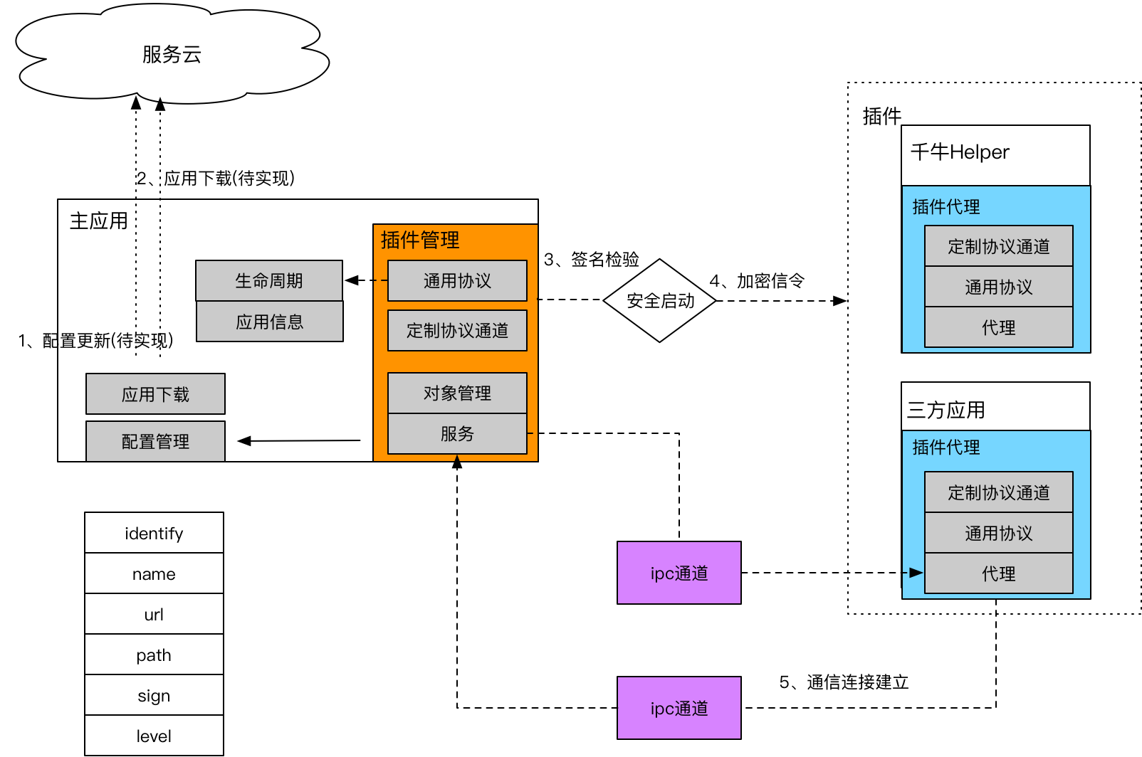
旺旺千牛-插件体系
安全性
稳定性
开放性
Notes:
不能罗列功能点。特点。开放性、安全性、稳定性(主应用、插件重启、内存)
这是插件体系的一个工作原理图
主应用集成 插件管理模板，插件集成插件代理模块。
第一步：从服务端更新应用配置列表，包括应用的名称、下载地址、签名信息等。
第二步：下载插件或者使用本地插件。
第三步：检验插件的签名信息。
第四步：启动插件，以非对称加密方式，将插件管理接收消息管道名称与插件代理接收消息的消息管道名称进行传递。
第五步：插件管理与代理，分别建立相应的ipc通道。最终插件与应用通过ipc通道进行通信。

Slide 13
旺旺千牛-插件体系数据
性能数据
插件启动时间消耗：约250ms-315ms。
主应用与插件通信时间消耗
时间/数据 | 4kb | 40kb | 400kb | 4000kb | 4mb
消耗时间(ms) | 35-60 | 46-70 | 68-94 | 279-315 | 295-785
Mac端接入情况：
已接入试用：截图、图片查看器。
规划接入：表情管理器、DC打点数据、音视频、保镖。
分析：
插件启动与通信都是毫秒级的时间消耗。
Mac端目前试用效果较好，还待接入更多确认。
方案具有多端复用可行性
Notes:
保活。（可能性）
插件体系性能测评分析：。预启动进程，减少时间消耗。
mac端情况。

Slide 14
目录
1 工作历程
点击此处加入副标题
2 述职内容（Mac旺旺&千牛的重构）
3 优势与未来规划

Slide 15
优势
1、项目推动与管理能力：项目设计、任务分解、进度控制、多方协调。能够负责复杂项目。先后共负责过“移动直播项目”、“Mac旺旺&千牛重构项目”。
2、多技术栈能力：ios、mac、c++开发技术积累。在混语言项目开发中拥有特有优势，能够很好的协调各个分层的对接设计。
3、技术创新与影响力：输出专利一份，mac技术栈组内分享，以及集团PC端分享一次。
同时输出多个Mac端技术组件。包括：截图组件、Native插件体系、黑盒界面工具flyUI、图片查看器、公共界面库、多tab拖动组件。其中钉钉使用了“截图组件”、“Native插件体系”并参与共建。
Notes:
第4点：san 于。
我的优势有以下几点：

Slide 16
未来规划
提升点
深入了解淘宝业务：探索如何为商家提供更好运营店铺的工具与服务。
全栈技术学习：从技术的广度与深度视角，探索技术能为产品带来的业务价值。
未来规划
Mac千牛业务:发展win端开发为多端开发，成立Mac千牛虚拟小团队。
针对Mac千牛的业务场景，为商家提供高诉求的功能。
如：联系人打标、创建任务、交易/客服数据窗体透出。
PC&Mac淘宝小程序：探索淘宝小程序对于商家端在PC场景的业务价值，
通过小程序，向商家提供更多更好的服务工具。
跨端技术建设：解决跨平台SDK升级带来的多平台语言封装层代码的人力浪费，
实现封装代码的自动生成能力。

Slide 17

Notes:
眼神、练习。提出问题、分析问题、解决问题、提升。体系化思考。不仅解决问题，还能深挖。
重点。问题-解决结果。

Slide 18
未来规划-跨端技术建设
痛点：
跨端SDK升级导致接口名变化、参数变化，语言封装层需要重新对接。
跨端SDK升级导致结构体变化，对于封装层感知很弱，处理容易遗漏，最终可能导致崩溃。
实施方案
方案 | 技术方案 | 优势 | 待考虑点
通过IDL语言生成跨平台代码 | Djinni、Proto | IDL描述清晰、易读 | 已有工程改造成本、IDL学习代价
通过c++直接生成跨平台代码 | lex/bison | 开发者学习成本低/已有工程改造小 | 复杂度与实现成本
实施步骤
函数名称跨语言封装自生成-》结构体跨语言封装自生成-》
结构体转化函数跨语言自生成-》函数封装内部实现自动生成
Notes:
去掉。

